Slide 1



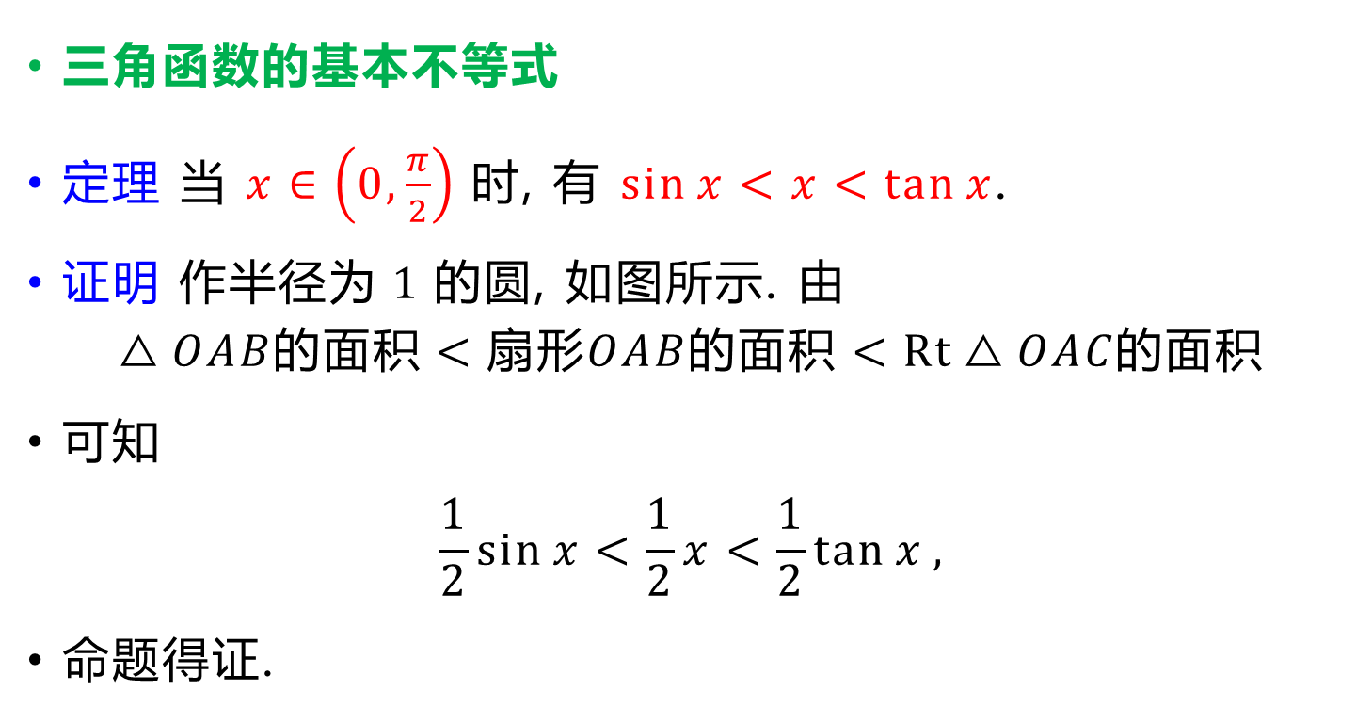



1.4 一些常用不等式和等式
三角函数的基本不等式
定理 当 $x∈\left(0,\frac{π}{2}\right)$ 时, 有 $\sin{x}<x<\tan{x}$.
证明 作半径为$1$的圆, 如图所示. 由 $△OAB的面积<扇形OAB的面积<Rt△OAC的面积$
可知 $\frac{1}{2}\sin{x}<\frac{1}{2}x<\frac{1}{2}\tan{x},$
命题得证.
$$C$$
$$B$$
$$x$$
$$O$$
$$1$$
$$A$$

Slide 2
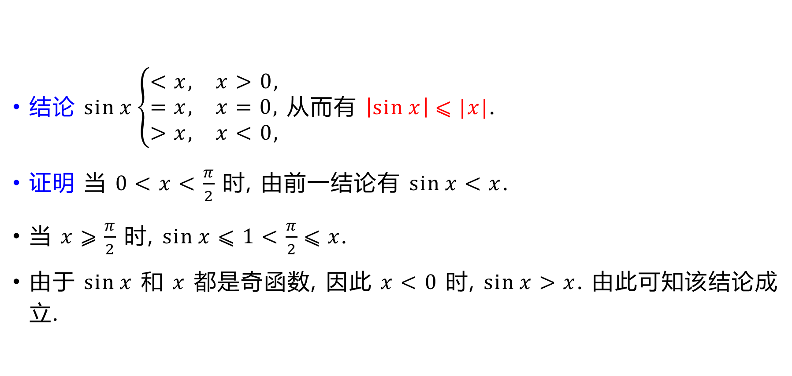
结论 $\sin{x}\left\{\begin{matrix}<x, & x>0, \\ =x, & x=0, \\ >x, & x<0,\end{matrix}\right.$ 从而有 $\left|\sin{x}\right|⩽|x|$.
证明 当 $0<x<\frac{π}{2}$ 时, 由前一结论有 $\sin{x}<x$.
当 $x⩾\frac{π}{2}$ 时, $\sin{x}⩽1<\frac{π}{2}⩽x$.
由于 $\sin{x}$ 和 $x$ 都是奇函数, 因此 $x<0$ 时, $\sin{x}>x$. 由此可知该结论成立.

Slide 3
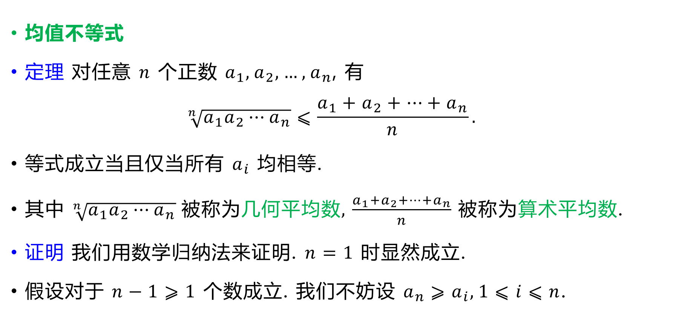
均值不等式
定理 对任意 $n$ 个正数 $a_{1},a_{2},…,a_{n}$, 有 $\sqrt[n]{a_{1}a_{2}⋯a_{n}}⩽\frac{a_{1}+a_{2}+⋯+a_{n}}{n}.$
等式成立当且仅当所有 $a_{i}$ 均相等.
其中 $\sqrt[n]{a_{1}a_{2}⋯a_{n}}$ 被称为几何平均数, $\frac{a_{1}+a_{2}+⋯+a_{n}}{n}$ 被称为算术平均数.
证明 我们用数学归纳法来证明. $n=1$ 时显然成立.
假设对于 $n−1⩾1$ 个数成立. 我们不妨设 $a_{n}⩾a_{i},1⩽i⩽n$.

Slide 4
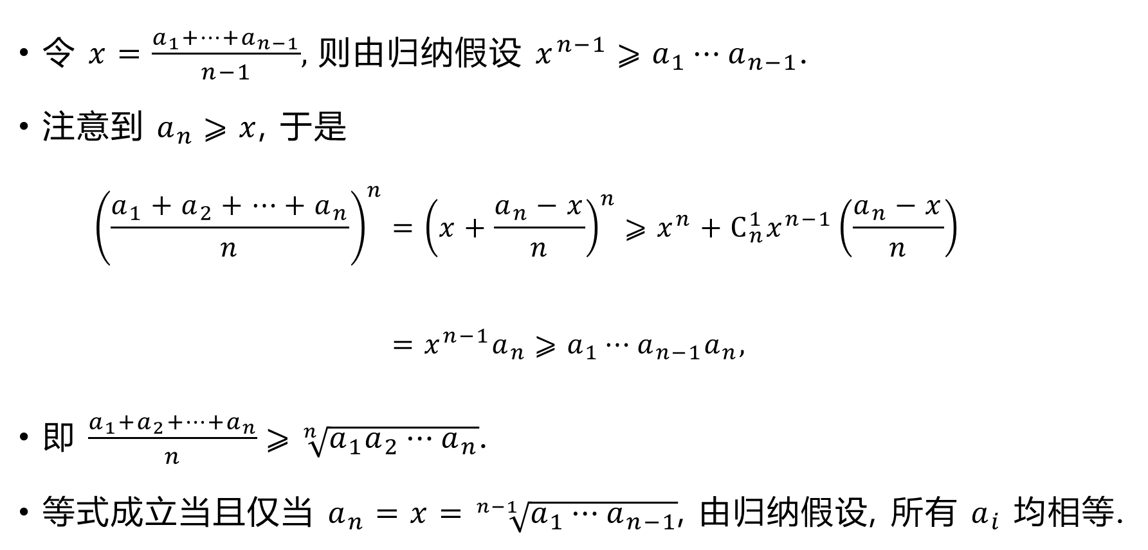
令 $x=\frac{a_{1}+…+a_{n−1}}{n−1}$, 则由归纳假设 $x^{n−1}⩾a_{1}⋯a_{n−1}$.
注意到 $a_{n}⩾x$, 于是
$${\left(\frac{a_{1}+a_{2}+⋯+a_{n}}{n}\right)}^{n}={\left(x+\frac{a_{n}−x}{n}\right)}^{n}⩾x^{n}+C_{n}^{1}x^{n−1}\left(\frac{a_{n}−x}{n}\right)$$
𝑎1+𝑎2+⋯+𝑎𝑛𝑛𝑛=𝑥𝑛−1𝑎𝑛⩾𝑎1⋯𝑎𝑛−1𝑎𝑛,
即 $\frac{a_{1}+a_{2}+⋯+a_{n}}{n}⩾\sqrt[n]{a_{1}a_{2}⋯a_{n}}$.
等式成立当且仅当 $a_{n}=x=\sqrt[n−1]{a_{1}⋯a_{n−1}}$, 由归纳假设, 所有 $a_{i}$ 均相等.

Slide 5
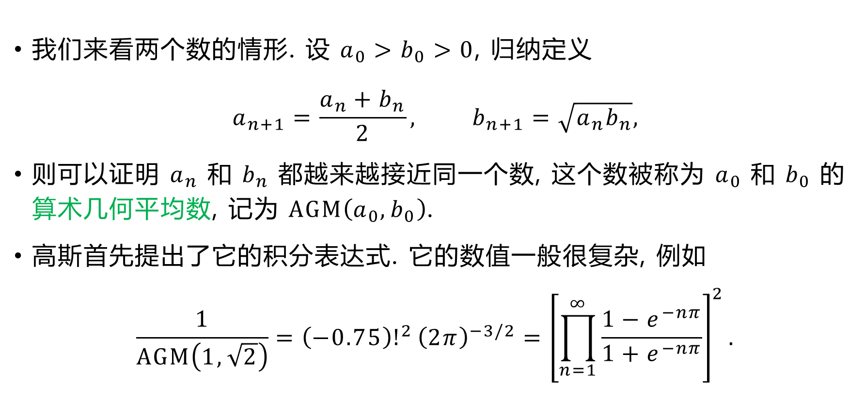
我们来看两个数的情形. 设 $a_{0}>b_{0}>0$, 归纳定义
$$a_{n+1}=\frac{a_{n}+b_{n}}{2}, b_{n+1}=\sqrt{a_{n}b_{n}},$$
则可以证明 $a_{n}$ 和 $b_{n}$ 都越来越接近同一个数, 这个数被称为 $a_{0}$ 和 $b_{0}$ 的算术几何平均数, 记为 $\operatorname{AGM}\left(a_{0},b_{0}\right)$.
高斯首先提出了它的积分表达式. 它的数值一般很复杂, 例如
$$\frac{1}{\operatorname{AGM}\left(1,\sqrt{2}\right)}={\left(−0.75\right)!}^{2}{\left(2π\right)}^{−3/2}={\left[\prod_{n=1}^{∞}{\frac{1−e^{−nπ}}{1+e^{−nπ}}}\right]}^{2}.$$

Slide 6
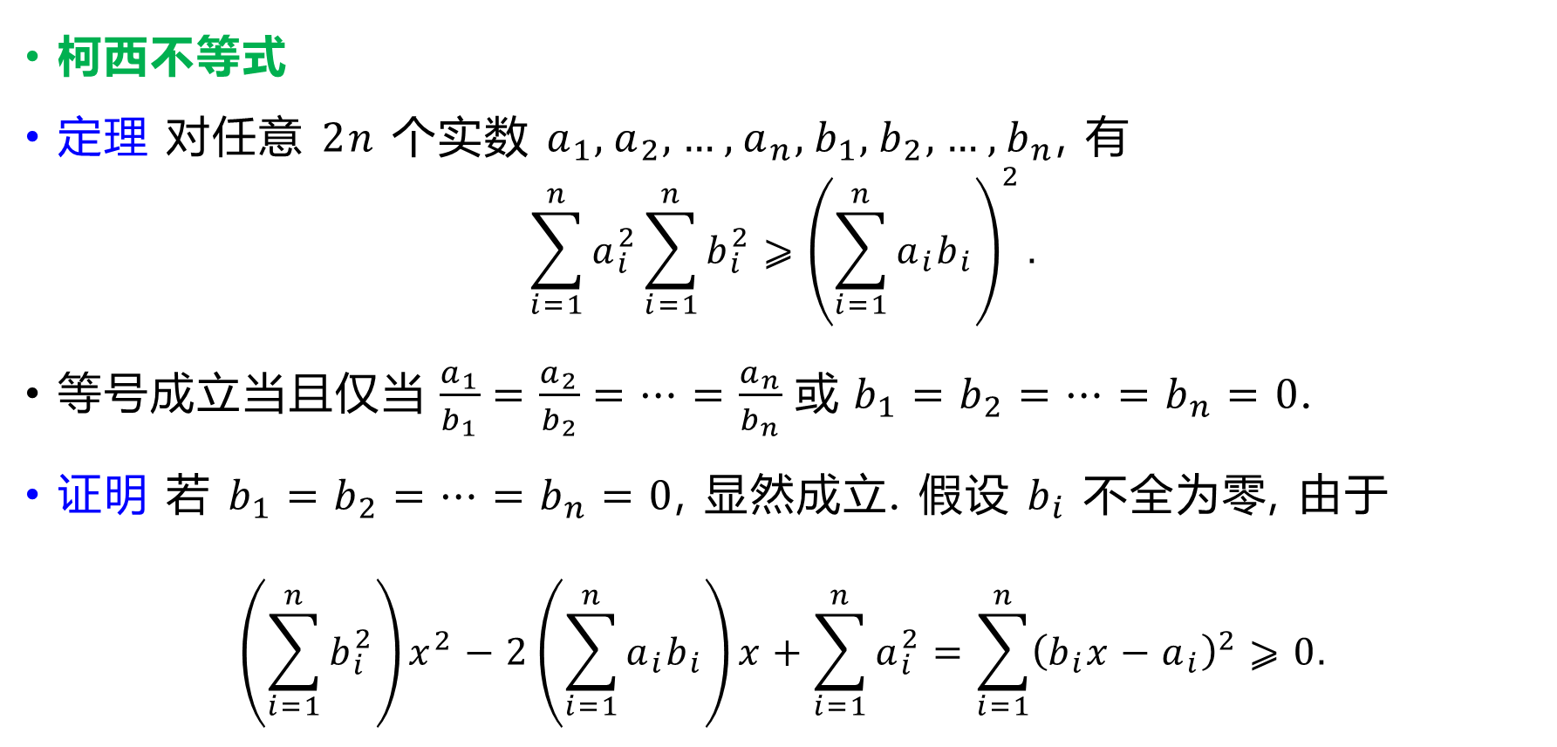
柯西不等式
定理 对任意 $2n$ 个实数 $a_{1},a_{2},…,a_{n},b_{1},b_{2},…,b_{n}$, 有
$$\sum_{i=1}^{n}{a_{i}^{2}}\sum_{i=1}^{n}{b_{i}^{2}}⩾{\left(\sum_{i=1}^{n}{a_{i}b_{i}}\right)}^{2}.$$
等号成立当且仅当$\frac{a_{1}}{b_{1}}=\frac{a_{2}}{b_{2}}=⋯=\frac{a_{n}}{b_{n}}$或$b_{1}=b_{2}=⋯=b_{n}=0$.
证明 若 $b_{1}=b_{2}=⋯=b_{n}=0$, 显然成立. 假设 $b_{i}$ 不全为零, 由于
$$\left(\sum_{i=1}^{n}{b_{i}^{2}}\right)x^{2}−2\left(\sum_{i=1}^{n}{a_{i}b_{i}}\right)x+\sum_{i=1}^{n}{a_{i}^{2}}=\sum_{i=1}^{n}{{\left(b_{i}x−a_{i}\right)}^{2}}⩾0.$$

Slide 7
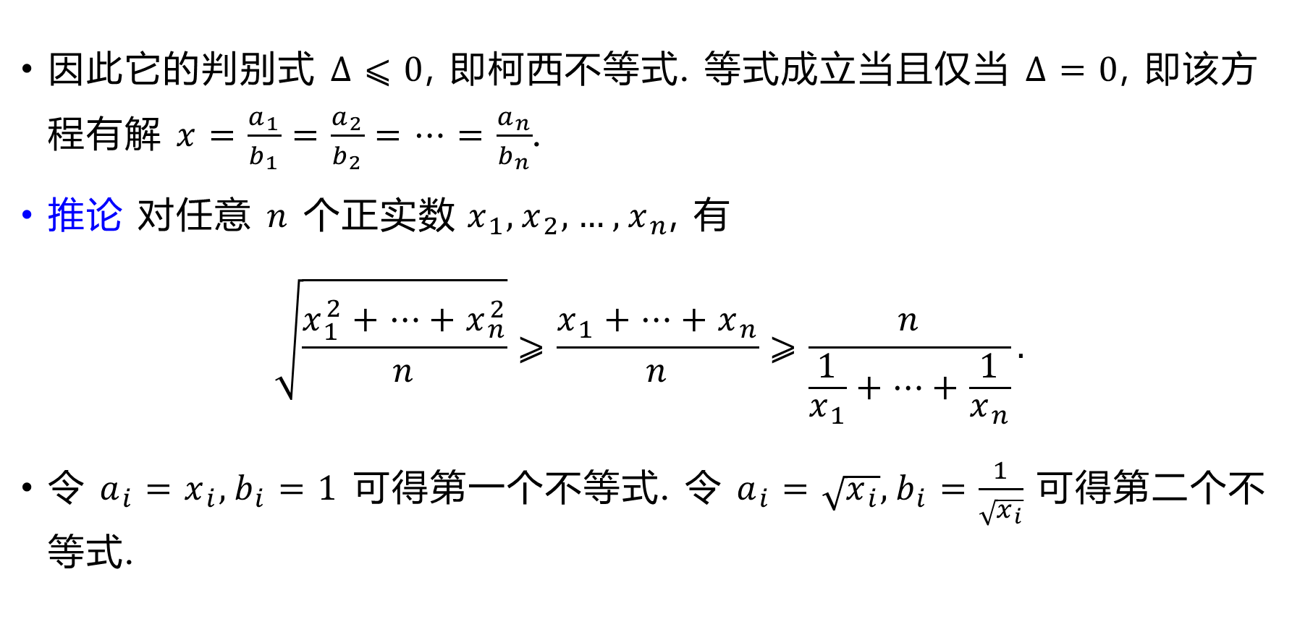
因此它的判别式 $Δ⩽0$, 即柯西不等式. 等式成立当且仅当 $Δ=0$, 即该方程有解 $x=\frac{a_{1}}{b_{1}}=\frac{a_{2}}{b_{2}}=⋯=\frac{a_{n}}{b_{n}}$.
推论 对任意 $n$ 个正实数$x_{1},x_{2},…,x_{n}$, 有 $\sqrt{\frac{x_{1}^{2}+⋯+x_{n}^{2}}{n}}⩾\frac{x_{1}+⋯+x_{n}}{n}⩾\frac{n}{\frac{1}{x_{1}}+⋯+\frac{1}{x_{n}}}.$
令 $a_{i}=x_{i},b_{i}=1$ 可得第一个不等式. 令 $a_{i}=\sqrt{x_{i}},b_{i}=\frac{1}{\sqrt{x_{i}}}$ 可得第二个不等式.

Slide 8

三角函数有关等式
倍角公式
$$\sin{2x}=2\sin{x}\cos{x}$$
$$\cos{2x}=\cos^{2}{x}−\sin^{2}{x}=2\cos^{2}{x}−1=1−2\sin^{2}{x}$$
$$\tan{2x}=\frac{2\tan{x}}{1−\tan^{2}{x}}$$

Slide 9

和差化积公式
$$\sin{x}+\sin{y}=2\sin{\frac{x+y}{2}}\cos{\frac{x−y}{2}}$$
$$\sin{x}−\sin{y}=2\sin{\frac{x−y}{2}}\cos{\frac{x+y}{2}}$$
$$\cos{x}+\cos{y}=2\cos{\frac{x+y}{2}}\cos{\frac{x−y}{2}}$$
$$\cos{x}−\cos{y}=−2\sin{\frac{x+y}{2}}\sin{\frac{x−y}{2}}$$

Slide 10
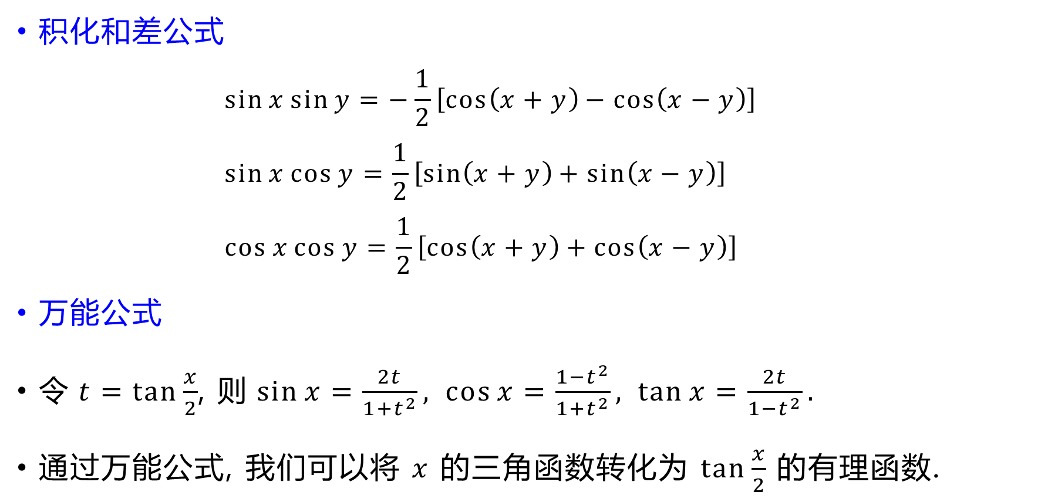
积化和差公式
$$\sin{x}\sin{y}=−\frac{1}{2}\left[\cos\left(x+y\right)−\cos\left(x−y\right)\right]$$
$$\sin{x}\cos{y}=\frac{1}{2}\left[\sin\left(x+y\right)+sin\left(x−y\right)\right]$$
$$\cos{x}\cos{y}=\frac{1}{2}\left[\cos\left(x+y\right)+\cos\left(x−y\right)\right]$$
万能公式
令$t=\tan{\frac{x}{2}}$, 则$\sin{x}=\frac{2t}{1+t^{2}}, \cos{x}=\frac{1−t^{2}}{1+t^{2}}, \tan{x}=\frac{2t}{1−t^{2}}.$
通过万能公式, 我们可以将 $x$ 的三角函数转化为 $\tan{\frac{x}{2}}$ 的有理函数.

Slide 11

数列相关公式
自然数的幂次和
$$1+2+3+…+n=\frac{n\left(n+1\right)}{2}$$
$$1^{2}+2^{2}+3^{2}+⋯+n^{2}=\frac{n\left(n+1\right)\left(2n+1\right)}{6}$$
$$1^{3}+2^{3}+3^{3}+⋯+n^{3}={\left[\frac{n\left(n+1\right)}{2}\right]}^{2}$$

Slide 12
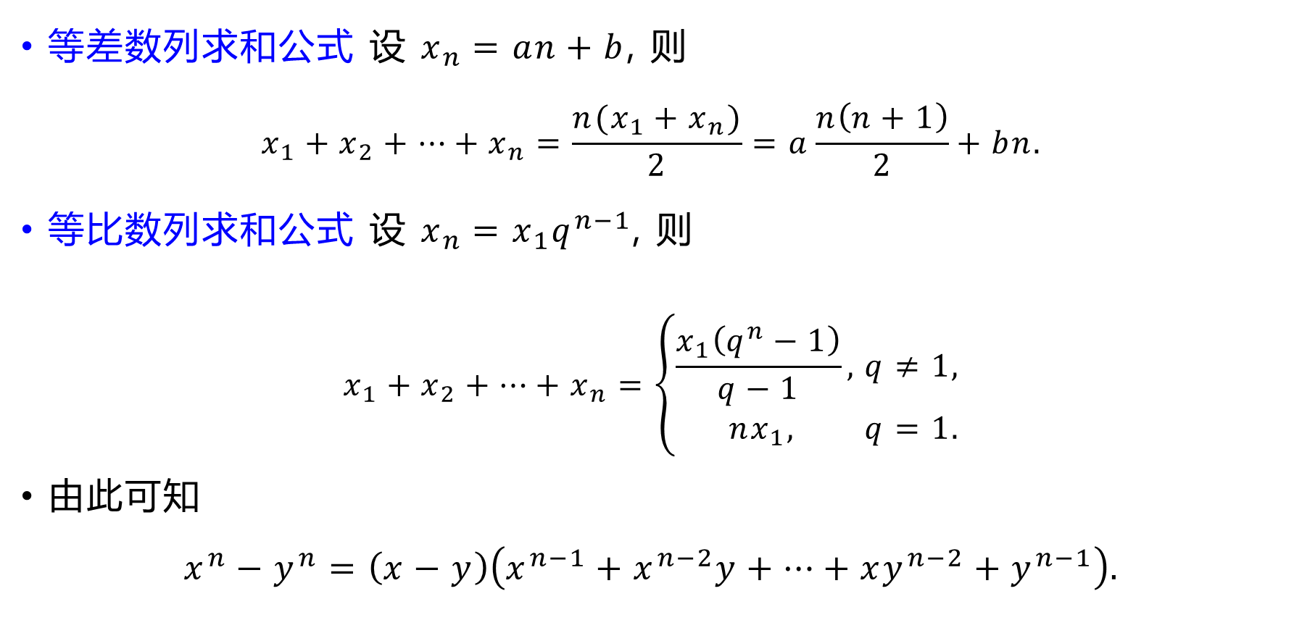
等差数列求和公式 设 $x_{n}=an+b$, 则
$$x_{1}+x_{2}+⋯+x_{n}=\frac{n(x_{1}+x_{n})}{2}=a\frac{n\left(n+1\right)}{2}+bn.$$
等比数列求和公式 设 $x_{n}=x_{1}q^{n−1}$, 则
$$x_{1}+x_{2}+⋯+x_{n}=\left\{\begin{aligned}\frac{x_{1}\left(q^{n}−1\right)}{q−1},&q≠1, \\ nx_{1}, &q=1.\end{aligned}\right.$$
由此可知
$$x^{n}−y^{n}=\left(x−y\right)\left(x^{n−1}+x^{n−2}y+⋯+xy^{n−2}+y^{n−1}\right).$$

Slide 13

拆分技巧
$$\overset{n}{\underset{k=1}{∑}}\frac{1}{k\left(k+3\right)}=\frac{1}{3}\overset{n}{\underset{k=1}{∑}}\left(\frac{1}{k}−\frac{1}{k+3}\right)=\frac{1}{3}\left(1+\frac{1}{2}+\frac{1}{3}−\frac{1}{n+1}−\frac{1}{n+2}−\frac{1}{n+3}\right)$$
$$\overset{n}{\underset{k=1}{∑}}\frac{1}{\sqrt{k+2}+\sqrt{k}}=\overset{n}{\underset{k=1}{∑}}\frac{\sqrt{k+2}−\sqrt{k}}{2}=\frac{\sqrt{n+2}+\sqrt{n+1}−\sqrt{2}−1}{2}$$

Slide 14

二项式展开
$${\left(x+y\right)}^{n}=\overset{n}{\underset{k=0}{∑}}C_{n}^{k}x^{k}y^{n−k},$$
其中 $C_{n}^{k}=\frac{n!}{k!\left(n−k\right)!}$.
令 $x=y=1$, 则 $\overset{n}{\underset{k=0}{∑}}C_{n}^{k}=C_{n}^{0}+C_{n}^{1}+⋯+C_{n}^{n}=2^{n}.$
令 $x=−1,y=1$, 则 $\overset{n}{\underset{k=0}{∑}}{\left(−1\right)}^{k}C_{n}^{k}=C_{n}^{0}−C_{n}^{1}+⋯+{\left(−1\right)}^{n}C_{n}^{n}=0.$

